Slide 1
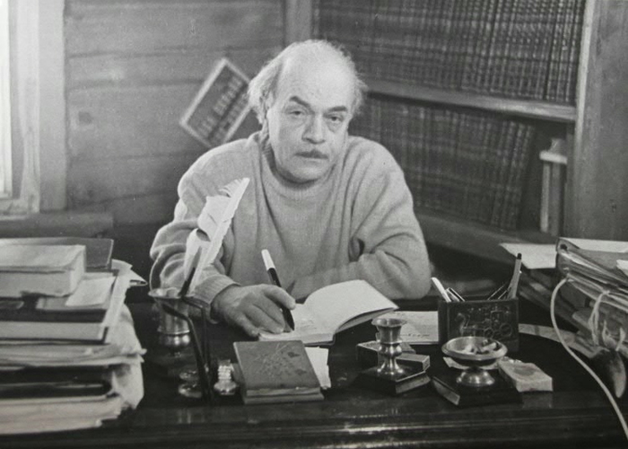
Давид
Самойлов

Slide 2
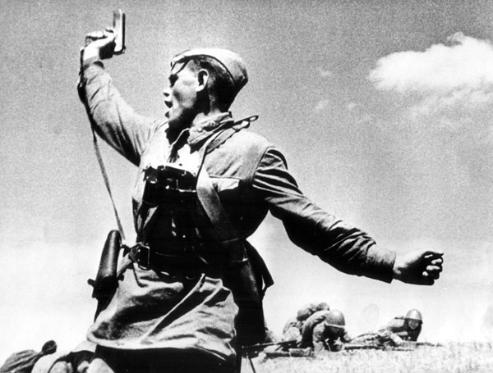
Сороковые, роковые,
Свинцовые, пороховые...
Война гуляет по России,
А мы такие молодые!

Slide 3

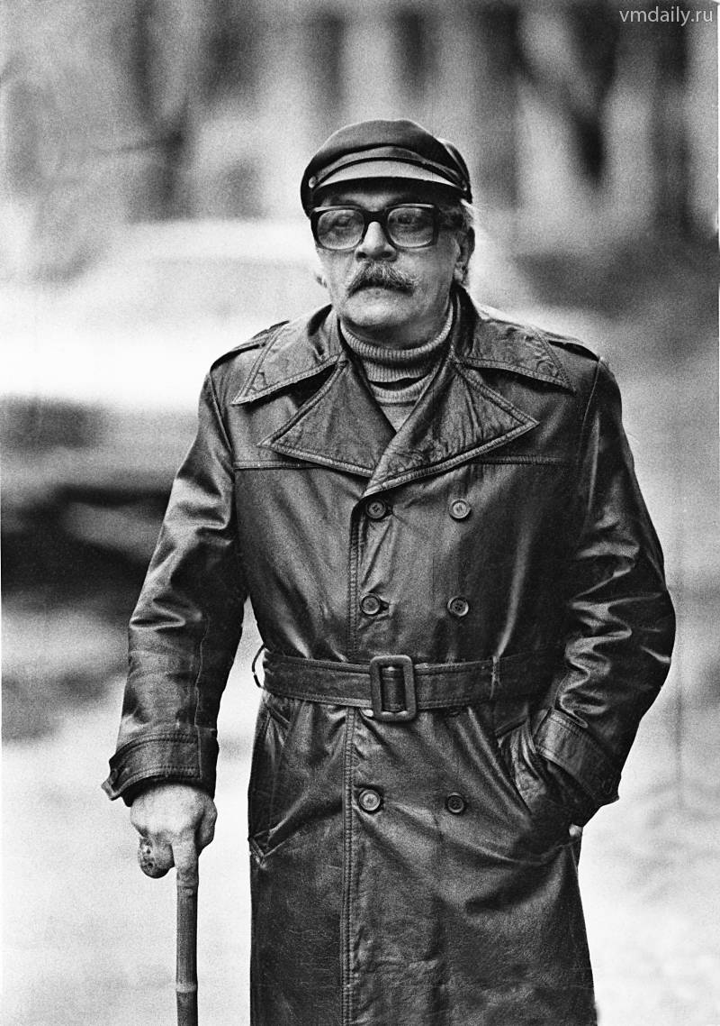
Из "Автобиографии"
Я родился в год Льва под созвездием Близнецов и даже под известным влиянием Юпитера. В моем гороскопе не хватало лишь Козерога, чтобы я стал общественным деятелем или реформатором пожарного дела в России. Тут сыграло, впрочем, роль и еще одно обстоятельство. С младенчества я был прозван Дезиком, а поскольку с таким именем не бывает генералов, президентов и великих путешественников, а бывают только скрипачи, вундеркинды и поэты, я избрал последнее, как не требующее труда и больших знаний.

Slide 4
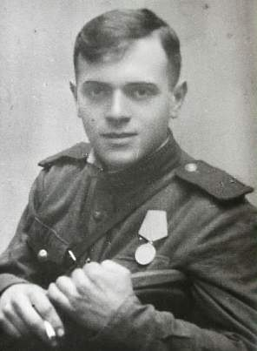
У него была интеллигентная семья, прекрасная школа, МИФЛИ – объединение гуманитарных факультетов, выделенное из состава МГУ. Хоть образование и пришлось прервать в 1941 году. В начале Отечественной войны он рыл окопы под Вязьмой, затем был пулеметчиком, а затем – комвзвода разведки. В 1943 Самойлов был ранен; ему спас жизнь друг, алтайский крестьянин, о котором поэт в 1946 написал стихотворение «Семен Андреич». В составе войск дошел до Берлина.

Slide 5

В рамках книги «В кругу себя». Самойлов самозабвенно играет, примеряет маски и роли. Среди персонажей и «соавторов» сборника «В кругу себя» – эстонский философ-«мытлемист» Куурво Муудик и поэт-суфий Намвадад Куфи (анаграмма настоящего имени Самойлова – Давид Кауфман). Целая страна Курзюпия, придуманная Самойловым, с собственным языком чудесным образом соединила обычаи Востока и Запада.

Slide 6
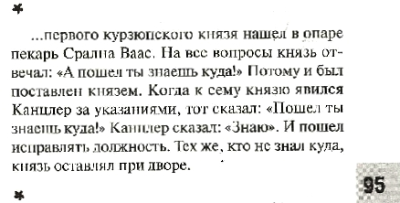
Отрывок из книги «В кругу себя»

Slide 7
Цитаты:
Чем больше будешь стоять за справедливость, тем больше будешь сидеть за справедливость. Мытлемизм предлагает лежать за справедливость. А вообще, сперва надо выяснить, есть ли справедливость, а потом за нее бороться.
Поэтическая здравица времен застоя
От Сибири и до Буга Не отыщешь калача. Это личная заслуга Леонида Ильича. Где любимая севрюга, Где родная чавыча? Это личная заслуга Леонида Ильича. Родила его Калуга, превратила в москвича… Это личная заслуга Леонида Ильича!
О СТАРОСТИ ДОБЛЕСТНОЙ
Старость бывает: а) по возрасту, б) по умонастроению, в) по соображениям высшего порядка. Первый вид старости встречается очень редко. Многие люди, достигшие преклонных годов, умирают совсем молодыми. Второй вид старости наиболее распространен. Третьему виду старости подвержены лишь выдающиеся натуры. Этот вид еще более редкий, чем первый, и наиболее достойный. Старческий маразм здесь достигает подлинных высот духа.

Slide 8
Краткий карманный матримониальник для девиц
1. Девица есть лицо, намеревающееся выйти замуж, независимо от
прочих обстоятельств. Возраст девицы начинается от 12 лет.
2. Мужчина есть лицо не готовое, но возможное для сего
уготовления. Иные лица не суть мужчины.
33.Мужчины делятся на достойных и недостойных. Женщины - на молодых и старых.
34. Достойный мужчина уклоняется достойным образом, недостойный сбегает.
35. Пускай.
36. Достойный удаляется, договорив, не надо давать договорить. Не договорив, достойный не удаляется. В этом суть.
37. Достойный говорит: "Я готов, но ...". Тут его следует прервать.
38. Прерывать следует тактично, обращая его внимание на явления природы (луна, дождь) или на общественные явления (недостатки нашего общества или общих знакомых).
39. Прервавшись, мужчина теряет нить.
40. Конец прерванной нити надо держать в руках.

Slide 9
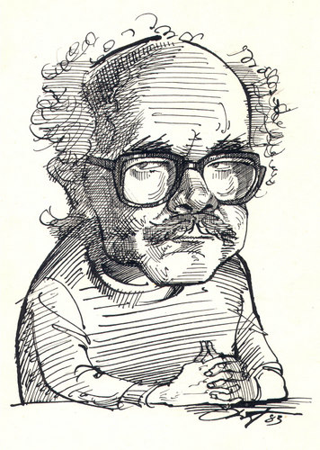
Спасибо за внимание!

